Slide 1


SINAPSI
per le lezioni del prof. P. Paolo Battaglini
v 3.8
Principali fonti delle figure:
Guyton e Hall, FISIOLOGIA MEDICA,, Edra
Purves et al., NEUROSCIENZE, Zanichelli

Slide 2
QUADRO GENERALE
Tipi di comunicazione intercellulare
Sinapsi elettriche e chimiche
Modalità della trasmissione chimica
Integrazione sinaptica
Destino dei neurotrasmettitori
Potenziamento a lungo termine
Secondi messaggeri
Sinaptogenesi
Plasticità sinaptica
Sindrome dell’arto fantasma
Sviluppo e maturazione della corteccia cerebrale
Caso Clinico:
Grave stato confusionale in giovane turista

Slide 3
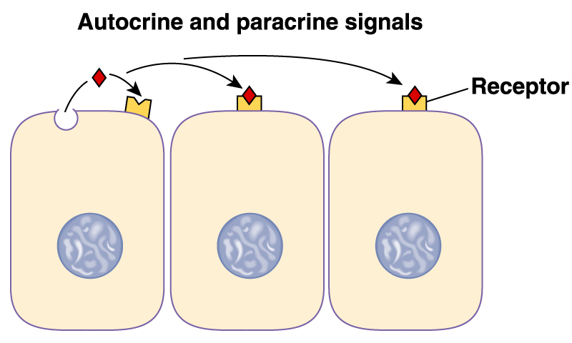
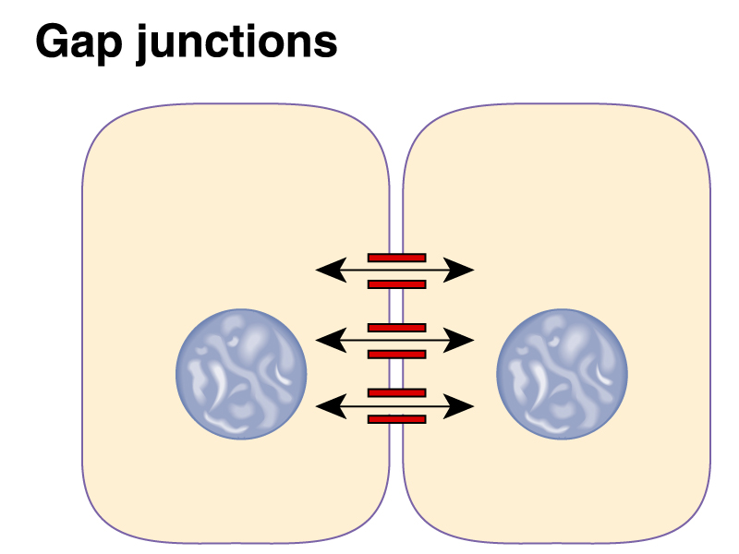
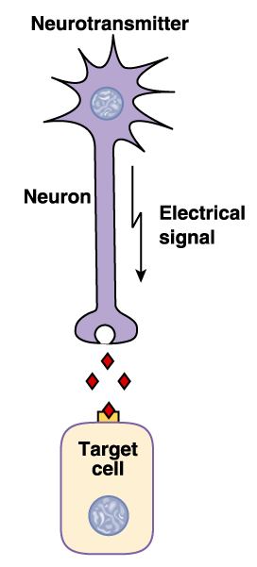
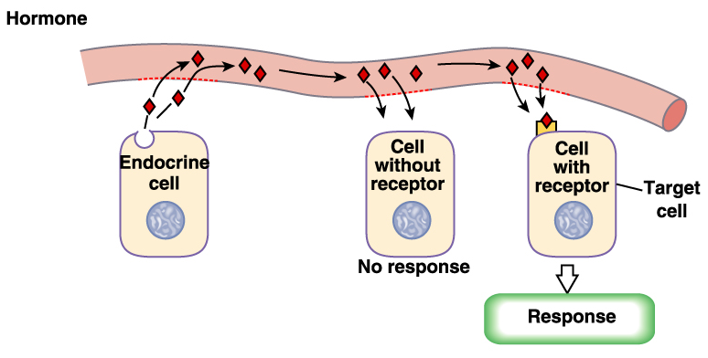
Tipi di comunicazione fra cellule
SEGNALAZIONE AUTOCRINA E PARACRINA
GIUNZIONI SERRATE (SINAPSI ELETTRICA)
TRASMISSIONE NERVOSA
recettore
neurone
segnale elettrico
TRASMISSIONE ENDOCRINA
sangue
sinapsi chimica

Slide 4
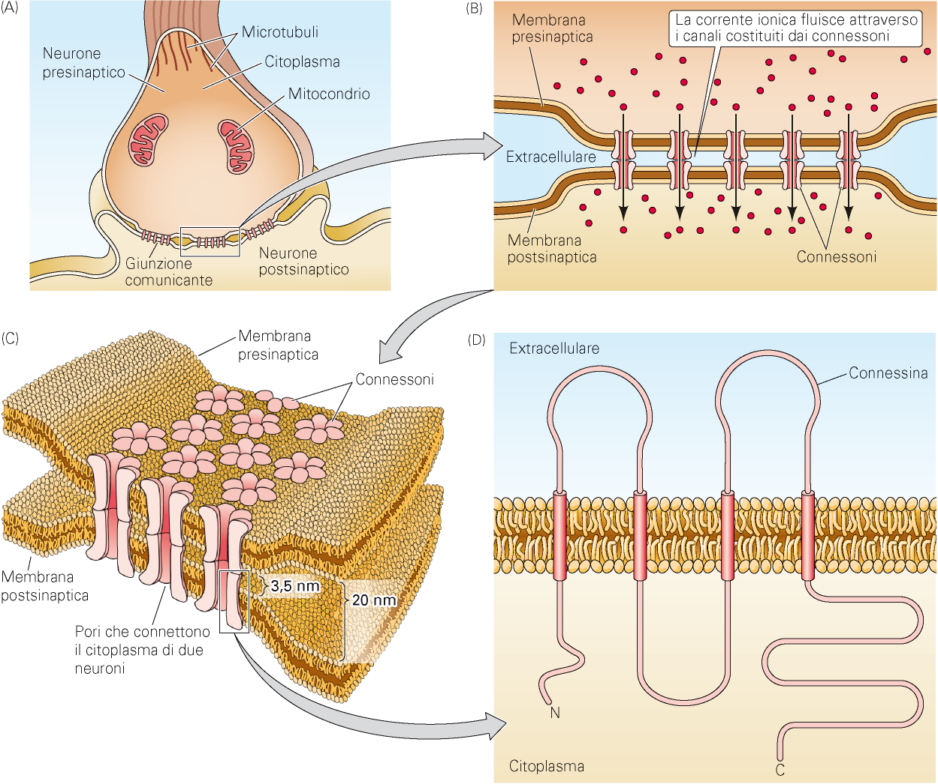
SINAPSI ELETTRICA
Da: Purves et al NEUROSCIENZE Zanichelli

Slide 5
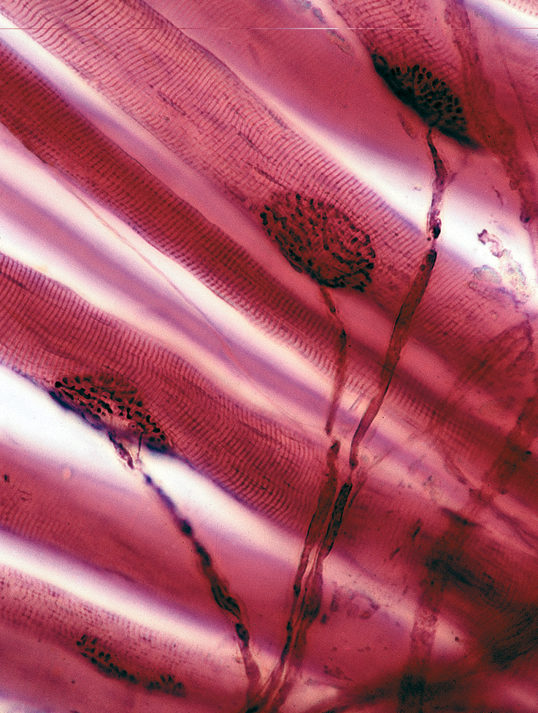
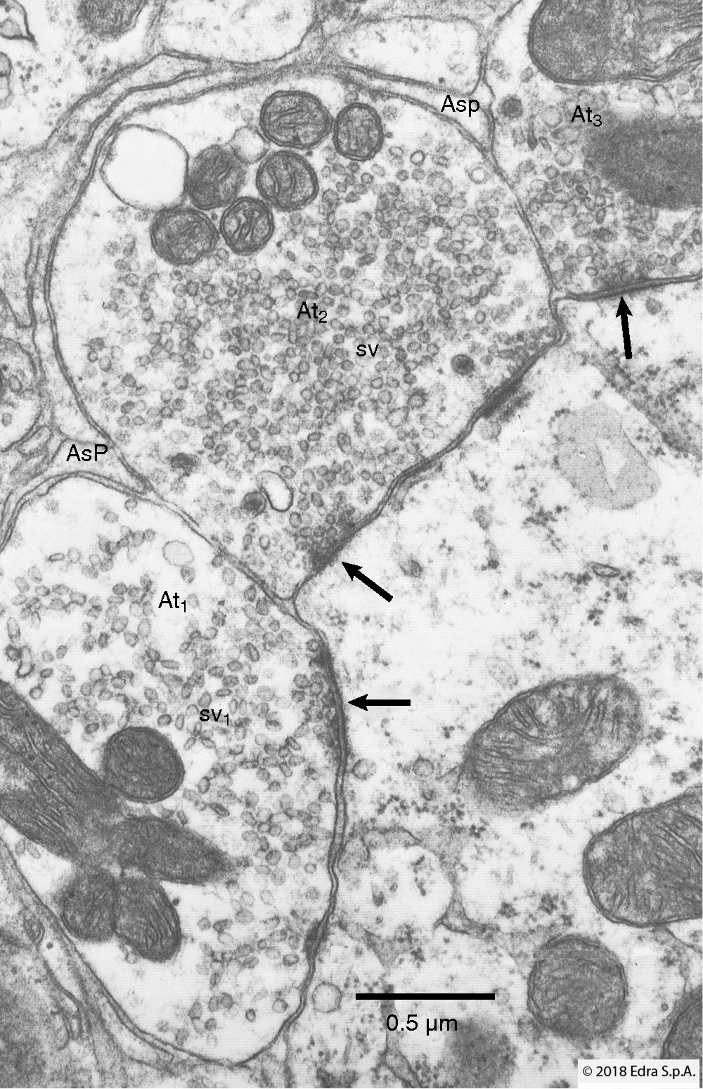
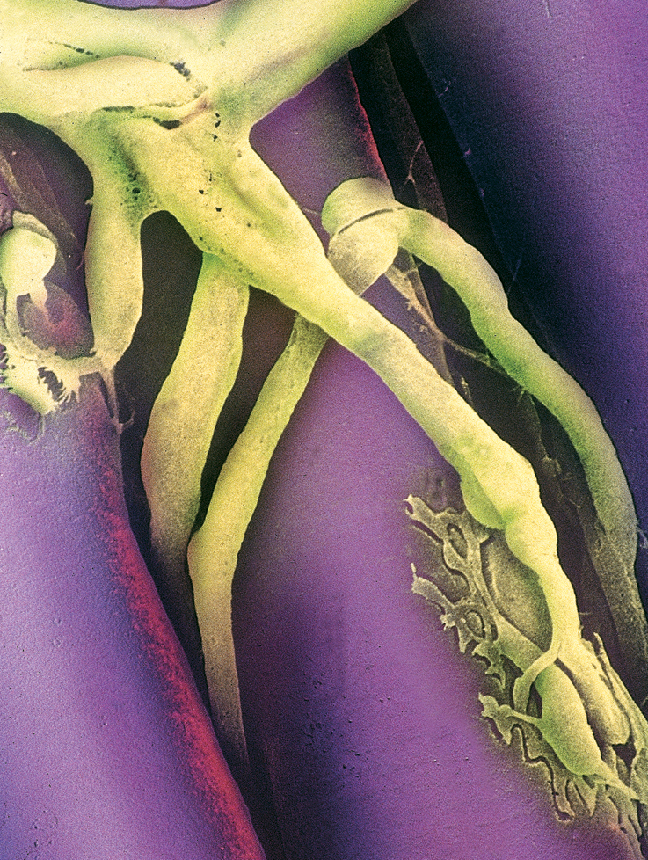
SINAPSI CHIMICA
SINAPSI CENTRALE, ASSODENDRITICA
SINAPSI PERIFERICA, NEUROMUSCOLARE

Slide 6
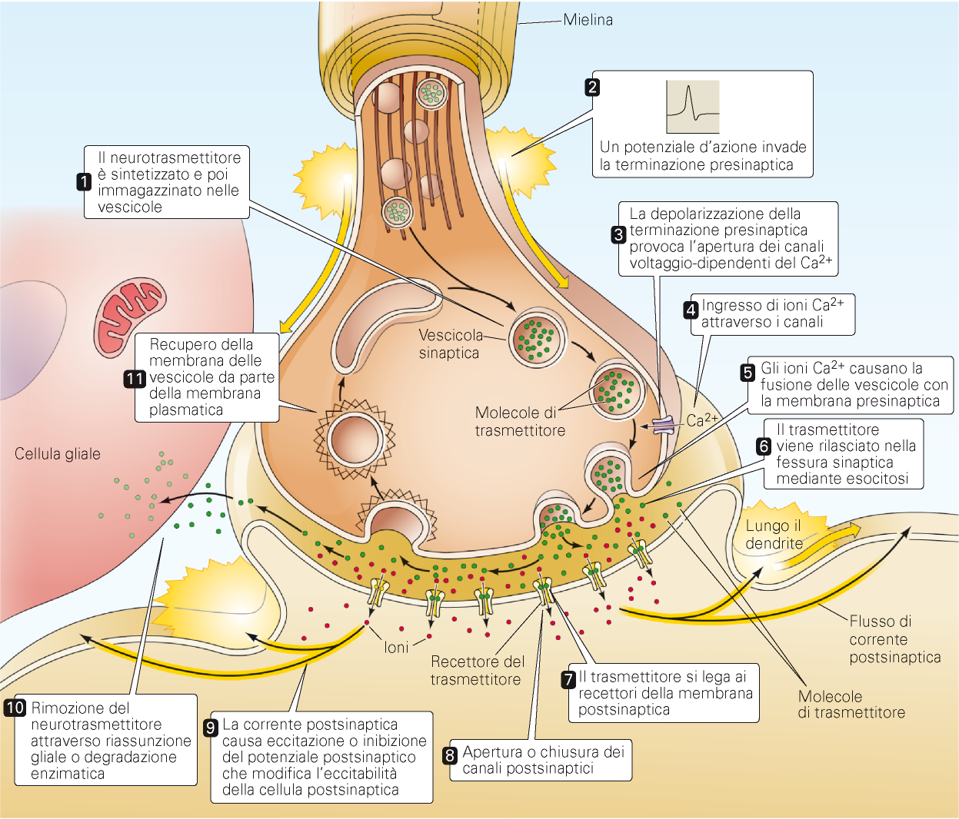
SINAPSI CHIMICA
Da: Purves et al NEUROSCIENZE Zanichelli

Slide 7
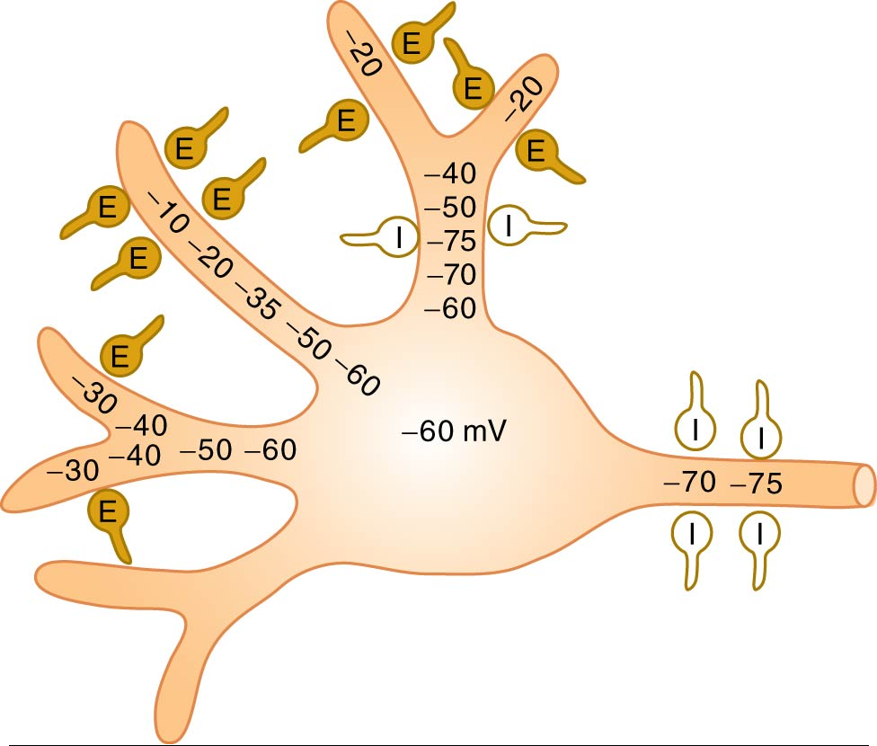
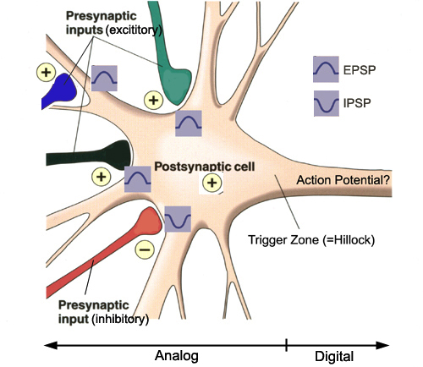
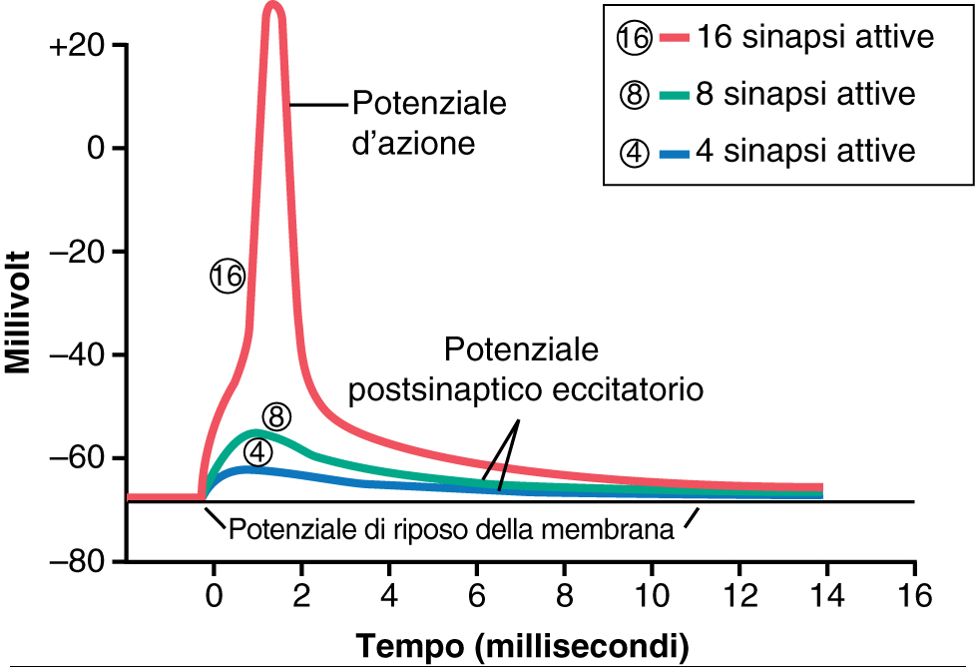
Integrazione sinaptica
Propagazione con decremento
Potenziale di riposo
In parte da: Guyton, Fisiologia Medica

Slide 8
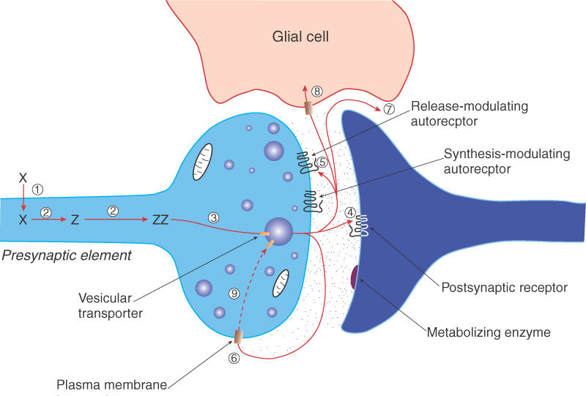
DESTINO DEI NEUROTRASMETTITORI
Fundamental Neuroscience, Pearson
Rappresentazione schematica del ciclo vitale di un neurotrasmettitore classico. Dopo l’accumulo dei precursori metabolici nel neurone (1), i precursori vengono metabolizzati per portare al trasmettitore maturo (2). Il trasmettitore viene quindi accumulato in vescicole grazie a trasportatori (3) e qui viene immagazzinato per essere protetto dalla degradazione e liberato. Una volta liberato, il trasmettitore può interagire con i recettori postsinaptici (4) o con autorecettori (5) che regolano la liberazione del trasmettitore o la sua sintesi. L’azione del trasmettitore è terminata da trasportatori di membrana (6) che sono generalmente associati ai neuroni che li liberano. Alternativamente, l’azione del trasmettitore può essere terminata per allontanamento dai siti attivi (7) o per accumulo dentro la glia tramite trasportatori di membrana (8). Quando il trasmettitore viene captato dal neurone, viene inattivato (9).

Slide 9
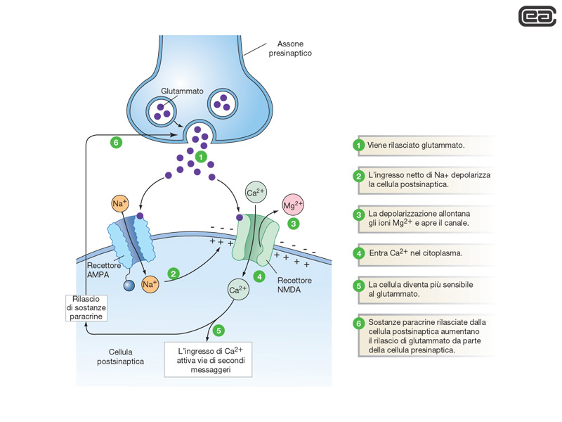
LTP: potenziamento a lungo termine
Viene rilasciato glutammato, che si lega ai recettori. Se è poco, apre solo gli AMPA e si ha una leggera depolarizzazione della membrana
1
Se è molto, la depolarizzazione è maggiore e influenza i recettori NMDA
2
6
La depolarizzazione allontana gli ioni Mg²⁺ dal recettore NMDA e ne apre il canale
3
1
7
4
Il Ca²⁺ entra nel citoplasma
Il Ca²⁺ influenza il metabolismo cellulare e la comparsa di nuovi recettori AMPA (non mostrati)
5
3
Sostanze paracrine rilasciate dalla cellula postsinaptica aumentano il rilascio di glutammato da parte della cellula presinaptica
6
2
Nuovi potenziali d’azione faranno rilasciare più glutammato, che interagirà con più recettori, potenziando la risposta post-sinaptica.
Alternativamente: pochi potenziali d’azione, prima poco efficaci, saranno maggiormente efficaci
4
7
5
AMPA: α-amino-3-idrossi-5-metil-4-isossazolo-propionic acid
NMDA: N-metil-D-aspartic acid

Slide 10
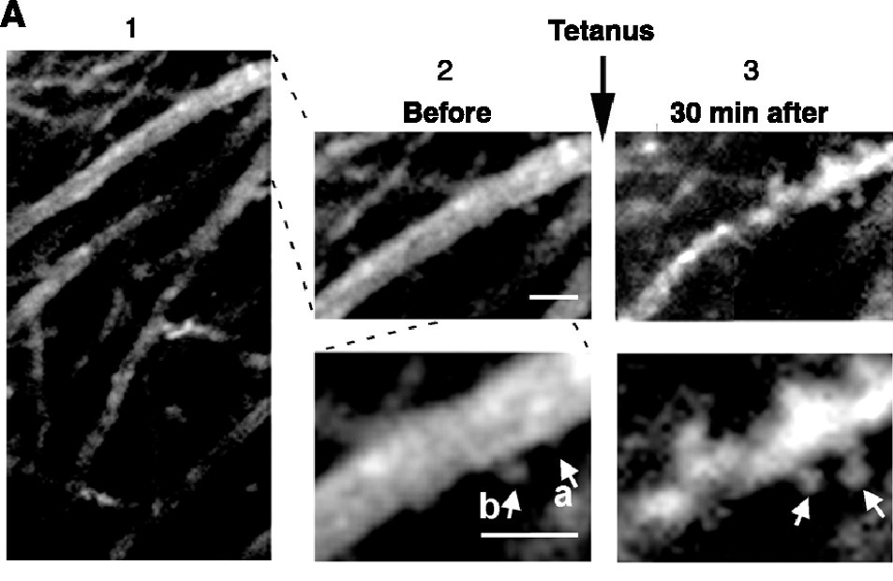
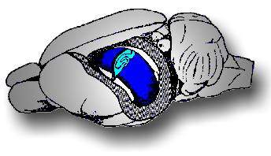
Plasticità: crescita di nuove sinapsi
(formazione di nuove connessioni)
    Modificata da: Song-Hai Shi et al., Science Jun 11 1999: 1811-1816
Immagini, al microscopio a fluorescenza, di un particolare di dendrite apicale di un neurone dell’ippocampo, prima e dopo stimolazione ripetitiva di una fibra afferente. Dopo stimolazione ripetitiva si evidenzia la gemmazione di una nuova spina dendritica, la parte post-sinaptica della sinapsi

Slide 11

POTENZIAMENTO A LUNGO TERMINE E MEMORIA
Notes:
11

Slide 12

MEMORIA E IPPOCAMPO
Notes:
12

Slide 13
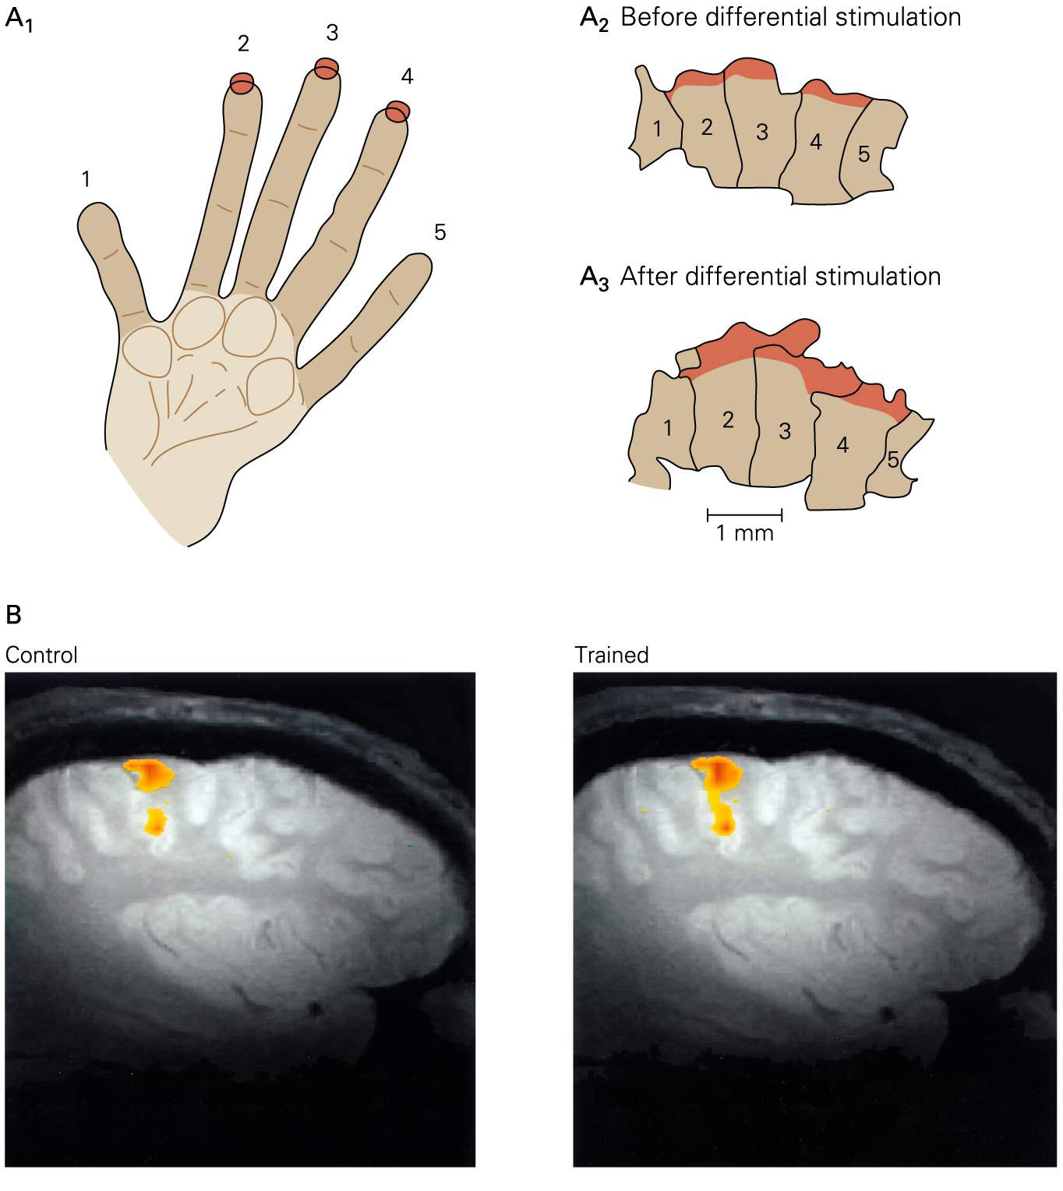
plasticità sinaptica
Se si stimola ripetutamente e per molto tempo la periferia sensitiva, il suo territorio corticale si espande
Non aumenta il numero di elementi cellulari, ma si estendono le arborizzazioni di quelli già esistenti, così da “colonizzare” nuovi territori

Slide 14
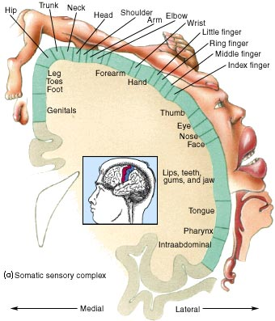
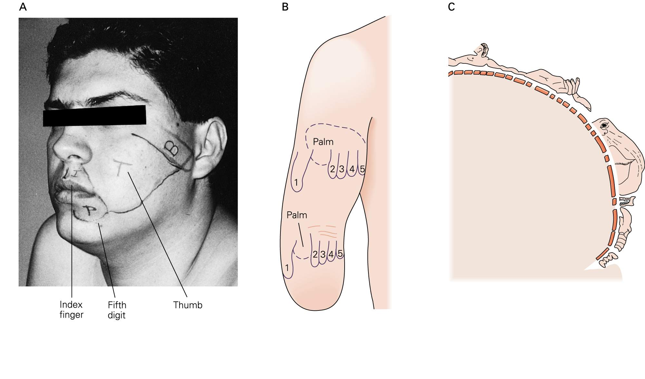
SINDROME DELL’ARTO FANTASMA
territori deafferentati
La stimolazione del braccio e della faccia evoca sensazioni nella mano “fantasma”
braccio
faccia
Notes:
14

Slide 15
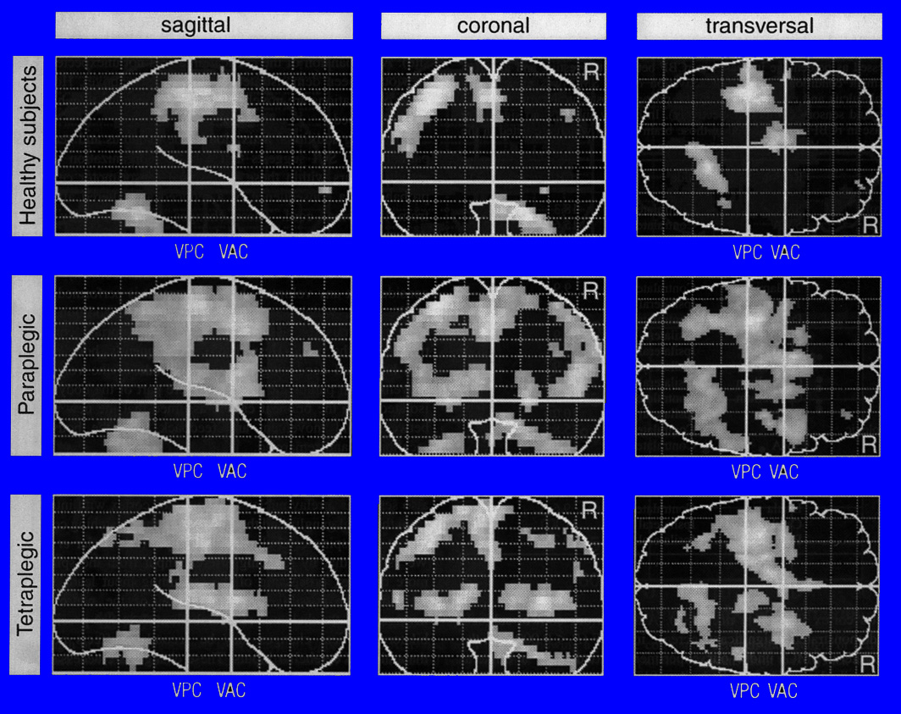
Riorganizzazione della corteccia cerebrale dopo de-afferentazione e de-efferentazione
Non solo la regione della mano si allarga a spese di quella della gamba, ma si verifica anche un aumento bilaterale dell’attività nelle aree sensitivo-motorie, premotorie e supplementari, nel talamo e nel cervelletto.
Attivazione PET durante il movimento di un joystick con la mano destra Modificato da Bruehlmeier et al., Eur. J. Neurosci., 10 :3918-3922, 1998

Slide 16
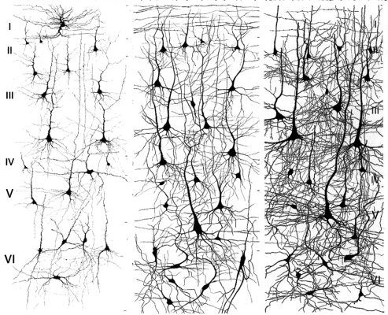
CORTECCIA CEREBRALE
Dopo la nascita, il numero di neuroni rimane quasi costante, ma i loro prolungamenti e le loro connessioni aumentano enormemente.
Aumenta anche il numero di cellule non nervose, che diventeranno 10 volte più numerose dei neuroni
Nascita
3 mesi
2 anni
Alla nascita, la quantità di esperienze aumenta drammaticamente. Alcune reti sinaptiche si attivano più di prima e diventano più forti, dando origine a connessioni sempre maggiori e più complesse. All’età di 3 anni, ogni neurone ha circa 10.000 sinapsi; quelle poco o non attive, verranno eventualmente eliminate.

Slide 17
CRESCITA
Il cervello è l’organo che, dopo il concepimento e per tutta la vita fetale, si accresce maggiormente.
200
180
Tessuti
linfoidi
160
140
120
Cervello e testa
Percentuale delle dimensioni all’età di 20 anni
Nella vita prenatale, l’accrescimento cerebrale è prevalentemente dovuto a formazione di nuovi neuroni.
100
80
Corpo e maggior parte degli organi interni
60
40
Organi riproduttivi
20
Nella vita postnatale, l’accrescimento cerebrale è prevalentemente dovuto a formazione di nuove cellule non nervose
0
2
4
6
8
10
12
14
16
18
20
Età in anni
Andamento temporale dell’accrescimento, nella vita post-natale, di alcuni distretti corporei. I dati comprendono sia maschi che femmine. Modificata da Current Pediatric Diagnosis & Treatment, 1984

Slide 18

FUNZIONI DELLA GLIA

Slide 19
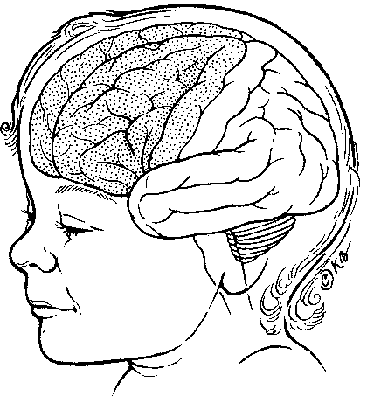
MATURAZIONE
Parti diverse del cervello maturano in tempi diversi, a secondo di fattori endogeni e per le necessità imposte dal mondo esterno
Lo sviluppo, non più basato sull’aumento del numero dei neuroni, ma sulla mielinizzazione ed entità delle connessioni (numero di sinapsi), continua nell’infanzia
3-6 anni
Aree di rapida mielinizzazione
I lobi frontali vanno incontro ad una rapida mielinizzazione, grazie alla quale i neuroni vengono isolati elettricamente gli uni dagli altri. Ciò ne migliora la comunicazione, aiutando il bambino a sviluppare, fra l’altro, le proprie capacità attentive e quelle motorie

Slide 20
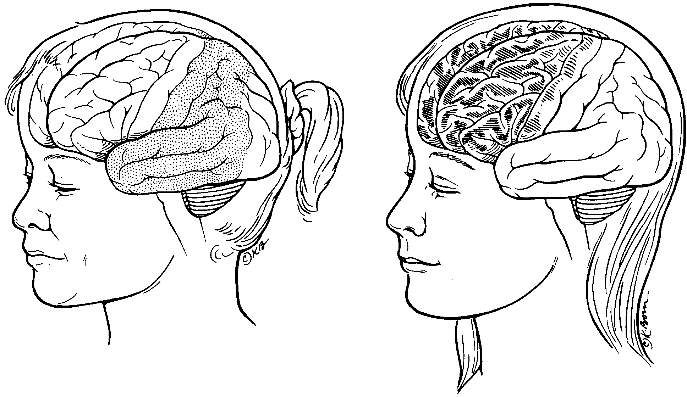
MATURAZIONE
Lo sviluppo continua ancora nell’adolescenza, e ancora dopo
Aree in rapido cambiamento
Aree in maturazione
Lobi frontali
Lobo parietale
Lobo temporale
7-15 anni
Quando il cervello entra nell’adole-scenza, sottostà ad una nuova spinta maturativa, con possibili effetti, fra l’altro, sulle attitudini linguistiche e ma-tematiche
16-20 anni
Nei lobi frontali si hanno continui cambiamenti, che sono alla base di nuovi modi di pensare, di compor-tarsi e di guardare alla vita in generale

Slide 21
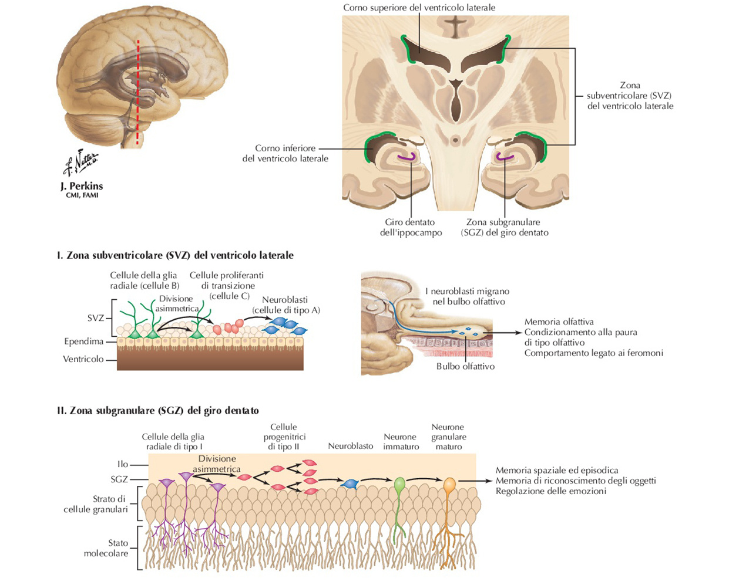
NEUROGENESI

Slide 22
CASO CLINICO
Grave stato confusionale in giovane turista
Annarita, 35 anni, in vacanza in montagna, viene ricoverata di sera per un grave malessere che si manifesta con stato confusionale, ilarità, midriasi e rigidità pupillare. Temendo una intossicazione alimentare (è il periodo della raccolta dei funghi), ma non riuscendo a raccogliere notizie su cosa avesse mangiato recentemente, le viene praticata una lavanda gastrica, somministrata una terapia analettica e disintossicante e ricoverata in osservazione. Il giorno dopo il ricovero, però, Annarita è ancora in un grave stato di agitazione psicomotoria e incapace di fissare l'attenzione.
Data la gravità della sintomatologia, viene trasferita in Clinica Psichiatrica. Nelle compagne di corsia individua ora una sorella ora la figlia e, in preda ad allucinazioni acustiche, risponde ai loro presunti richiami. La paziente riferisce di vedere la Madonna, che le dice di averle fatto la grazia guarendola da un cancro allo stomaco; percepisce un profumo di rose e subito lo ingloba nella visione di Santa Rosa di Viterbo.
L'esame neurologico e quello clinico generale non mettono in rilievo nessun segno patologico, salvo modica midriasi e lieve rigidità pupillare alla luce.
Dopo due giorni la paziente è calma, tranquilla e bene orientata.
Dopo quattro giorni dal ricovero viene dimessa, in buona salute; permane solo un lieve stato di astenia generale e formicolii alle estremità che si protrarranno per circa una decina di giorni.
Dopo le dimissioni, si viene a sapere che anche i compagni di vacanza di Annarita avevano avuto una sintomatologia simile, anche se molto più leggera, dovuta a intossicazione da Amanita pantherina, la specie più vicina, nel genere, all'Amanita muscaria.
Amanita pantherina e muscaria contengono acido ibotenico (che ha effetti simili a quelli del glutammato) e un metabolita simile al muscimolo (che ha effetti simili a quelli dell'acido γ-aminobutirrico). L’Amanita muscaria viene utilizzata a scopo voluttuario per le sue proprietà allucinogene. Il fungo viene solitamente mangiato fresco o dopo parziale essiccamento. È stato osservato che l’acido ibotenico causa eccitazione, mentre il muscimolo, essendo più simile al GABA, esercita un effetto depressivo.

